Slide 1

TUGAS AKHIR
“Pengenalan Video Peraga Menggunakan Transformer untuk Pembelajaran Bahasa Isyarat”
05111940000224
Adam Hadi Prasetyo
Prof. Dr. Eng. Nanik Suciati, S.Kom, M.Kom
Dr. Anny Yuniarti, S.Kom., M.Comp.Sc.
Notes:
Assalamualaikum wr wb
Selamat pagi dosen penguji, Ibu Shintami Chusnul Hidayati dan Ibu Dini Adni Navastara Dosen pembimbing, Ibu Prof. Nanik Suciati dan Ibu Anny Yuniarti Pada Kesempatan ini, saya Adam Hadi Prasetyo akan mempresentasikan Tugas Akhir saya dengan judul Pengenalan Video Peraga Menggunakan Transformer untuk Pembelajaran Bahasa Isyarat

Slide 2
Outline
Latar belakang
Tujuan
Metodologi
Uji coba
Kesimpulan dan saran

Slide 3



Latar Belakang
Notes:
Bahasa Isyarat adalah salah satu metode komunikasi yang umum digunakan oleh penyandang tunarungu dan tunawicara. Di Indonesia, bahasa isyarat dengan standar SIBI menggunakan buku sebagai media belajar. Akan tetapi buku kurang praktis untuk dibawa, serta tidak menyediakan sarana praktek bahasa isyarat secara real time. Beberapa penelitian-penelitian serupa yang ada sebelum tugas akhir ini, seperti pemanfaatan deep learning dan computer vision untuk pengenalan atau klasifikasi bahasa isyarat. Kemudian aplikasi pembelajaran bahasa isyarat yang interaktif sebagai media belajar alternatif.
Aplikasi pembelajaran bahasa isyarat yang dikembangkan pada tugas akhir ini menggabungkan sarana pembelajaran bahasa isyarat dari penelitian sebelumnya yang memberikan sarana belajar interaktif dengan sarana praktek bahasa isyarat secara real time dengan memanfaatkan arsitektur Transformer.

Slide 4
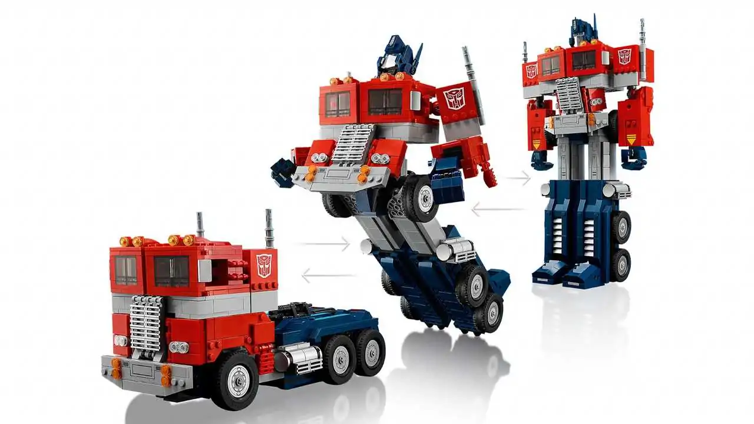
Mengapa Transformer?
Notes:
Transformer merupakan implementasi mekanisme self-attention pada sebuah model deep learning, yang dapat memfokuskan bagian input yang diberikan. Mekanisme attention yang diberikan pada transformer memungkinkan model untuk mendapatkan konteks dari setiap bagian input. Sebagai contoh, ketika model diberikan input berupa sebuah kalimat bahasa alami, transformer akan memproses seluruh kalimat secara utuh (Vaswan, 2017).
Transformer terdiri dari dua komponen utama: satu set encoder yang terhubung dan satu set decoder yang terhubung. Fungsi setiap encoder adalah memproses vektor inputnya untuk menghasilkan encoding, yang berisi informasi tentang bagian-bagian input yang relevan satu sama lain. Setiap decoder melakukan yang sebaliknya, mengambil semua pengkodean dan memprosesnya, menggunakan informasi kontekstual yang digabungkan untuk menghasilkan sekuens output. Untuk mencapai hal ini, setiap encoder dan decoder menggunakan mekanisme self-attention, yang untuk setiap input, menimbang relevansi setiap input dan menarik informasi yang sesuai saat menghasilkan output.

Slide 5
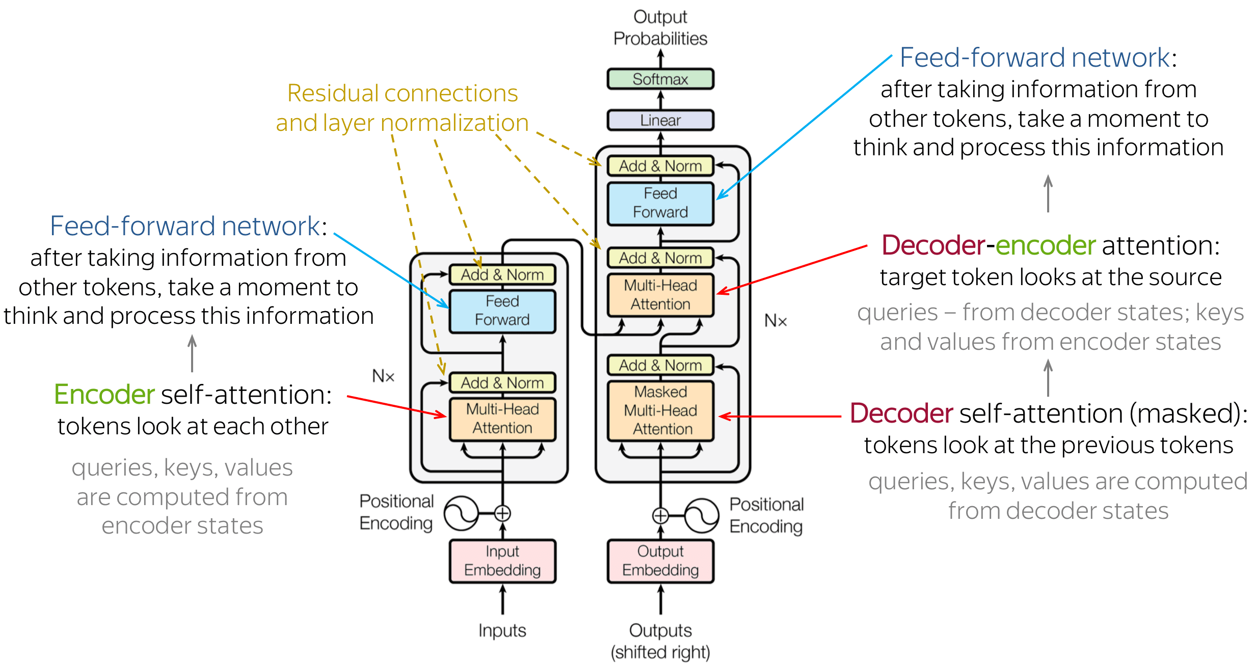
Transformer Encoder-Decoder
Notes:
Variasi arsitektur Encoder-Decoder adalah pendekatan yang terdiri dari dua bagian utama, yakni encoder dan decoder. Encoder bertanggung jawab untuk mengambil input data dan menghasilkan representasi yang lebih abstrak dan kontekstual. Setelah representasi tersebut terbentuk, decoder menggunakan representasi tersebut untuk menghasilkan output yang sesuai dengan tugas tertentu, seperti penerjemahan bahasa, generasi teks, atau pengenalan gambar.
Variasi ini memiliki keunggulan dalam image captioning, machine translation dan summarization (merangkum)

Slide 6
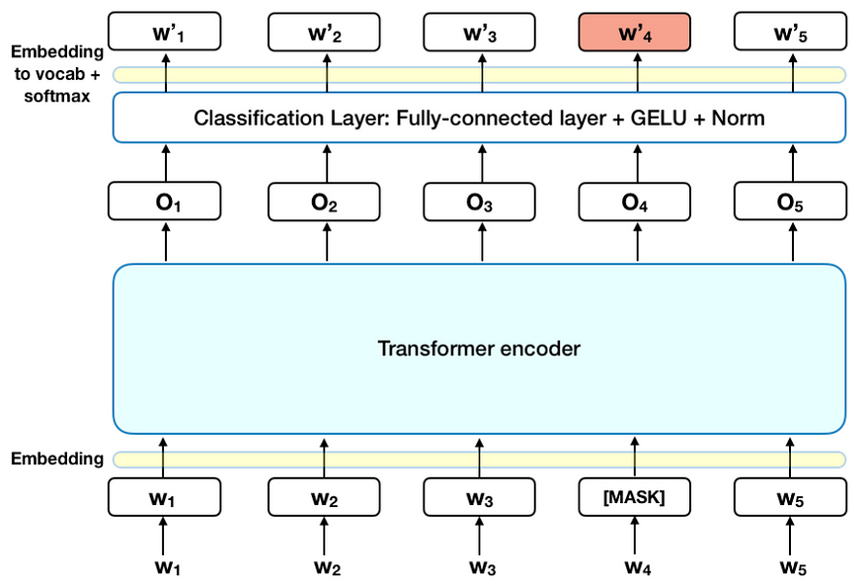
Transformer Encoder Only
Notes:
Variasi arsitektur Encoder-Only merupakan pendekatan yang hanya menggunakan bagian encoder dari arsitektur Transformer. Dalam model ini, input data diolah melalui serangkaian lapisan encoder, yang terdiri dari mekanisme self-attention dan jaringan feed-forward. Encoder bertanggung jawab untuk mengambil data masukan, menganalisisnya secara mendalam, dan menghasilkan representasi yang lebih abstrak dan kontekstual dari data tersebut. Input yang diberikan pada variasi ini berupa fixed-length.
Variasi ini memiliki keunggulan dalam melakukan klasifikasi, sentiment analysis dan sequence tagging.

Slide 7
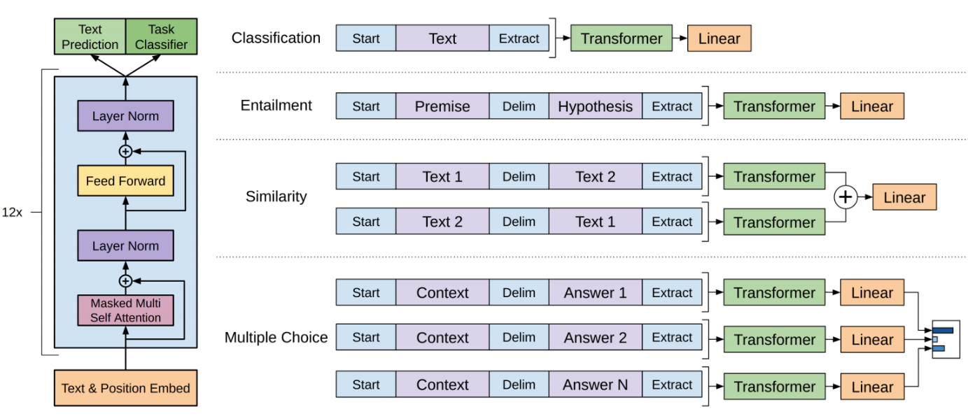
Transformer Decoder Only
Notes:
Variasi arsitektur Decoder-Only merupakan pendekatan yang hanya menggunakan bagian decoder dari arsitektur Transformer. Dalam model ini, representasi yang sudah diolah sebelumnya (biasanya melalui proses encoder) diumpankan ke dalam serangkaian lapisan decoder. Decoder bertanggung jawab untuk mengambil representasi tersebut dan menghasilkan output yang sesuai dengan tugas tertentu, seperti penerjemahan bahasa atau generasi teks.

Slide 8
Tujuan
Tujuan dari pembuatan tugas akhir ini adalah mengembangkan model pengenalan bahasa isyarat untuk pembelajaran bahasa isyarat dengan menerapkan arsitektur transformer.

Slide 9
Metodologi
Spesifikasi dataset
Rancangan model
Rancangan Aplikasi

Slide 10
Spesifikasi Dataset
Dataset yang digunakan untuk melatih model berupa video diambil dalam posisi landscape dengan resolusi 1920x1080 pixel dan frame rate 30fps. Detail dataset yang digunakan yaitu:
1. 50 class,
2. 20 video dalam setiap class,
3. Durasi video 4 detik,
4. 3 pemeraga, dan
5. 6 variasi posisi pemeraga

Slide 11
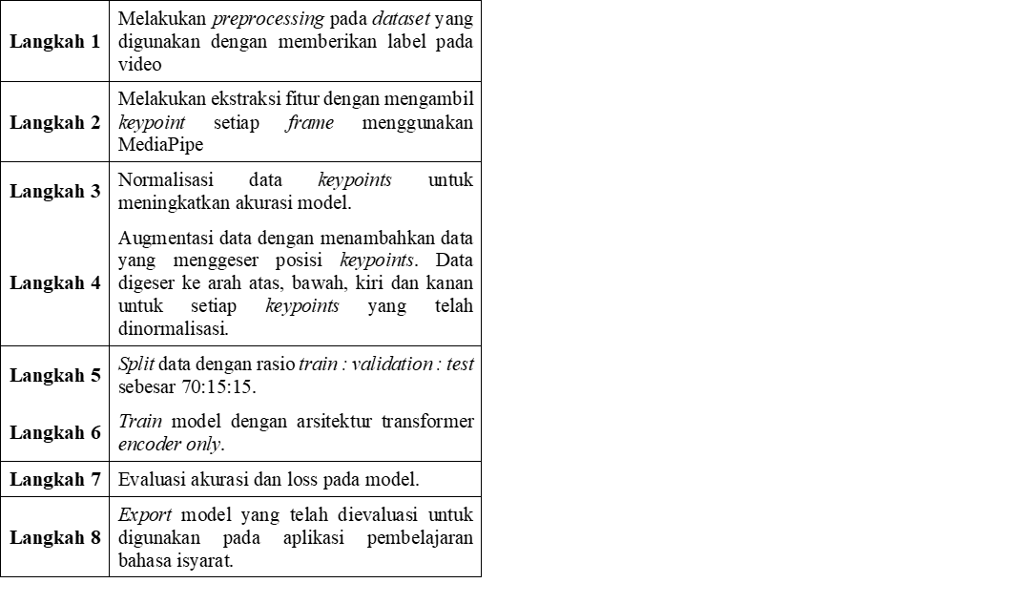
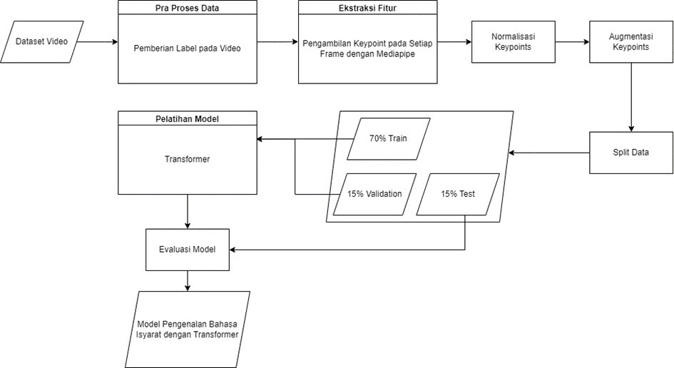
Rancangan Model

Slide 12
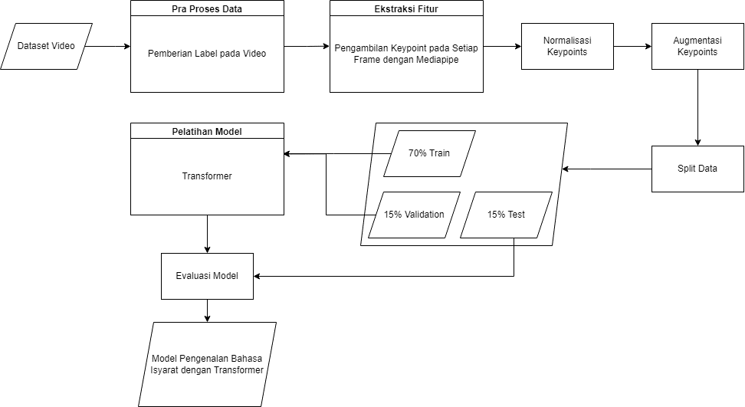

Slide 13
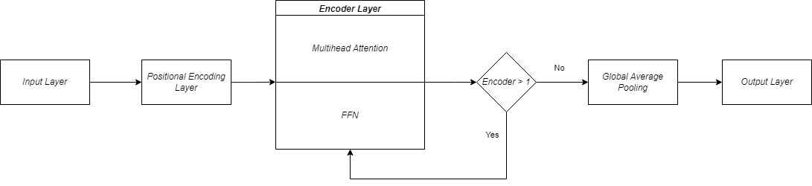

Slide 14
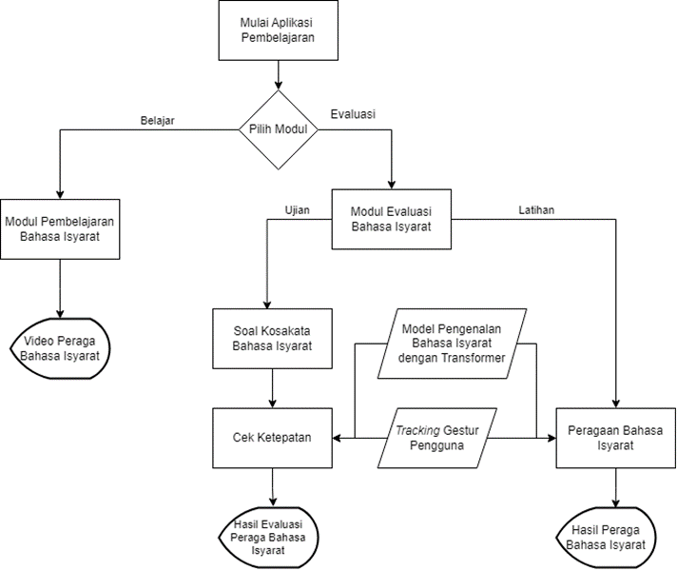
Rancangan Aplikasi

Slide 15
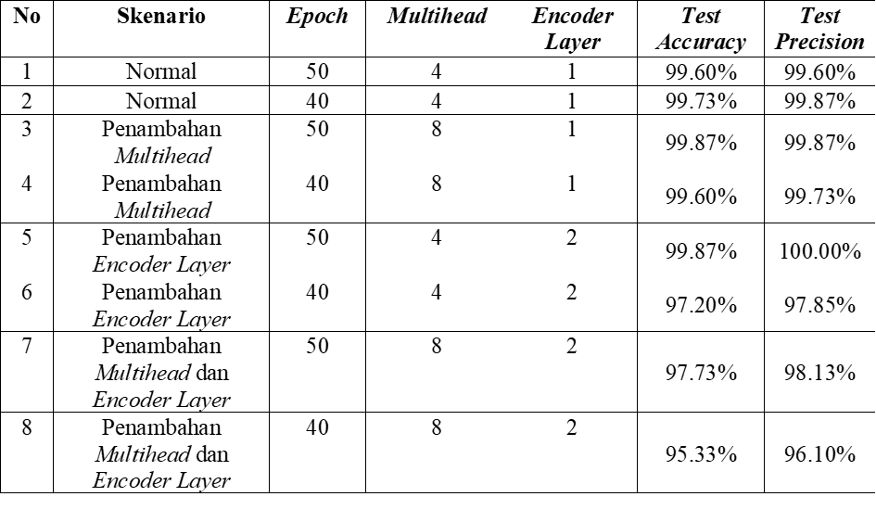
Uji coba

Slide 16
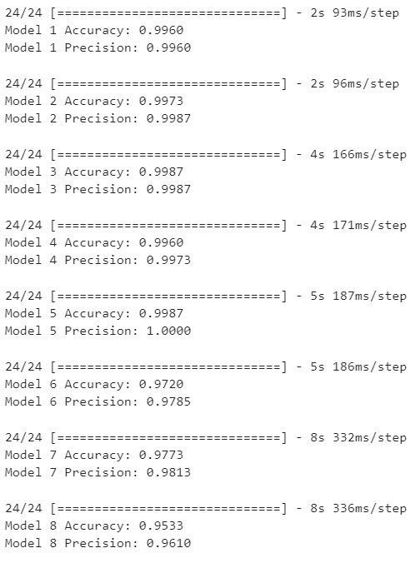

Slide 17
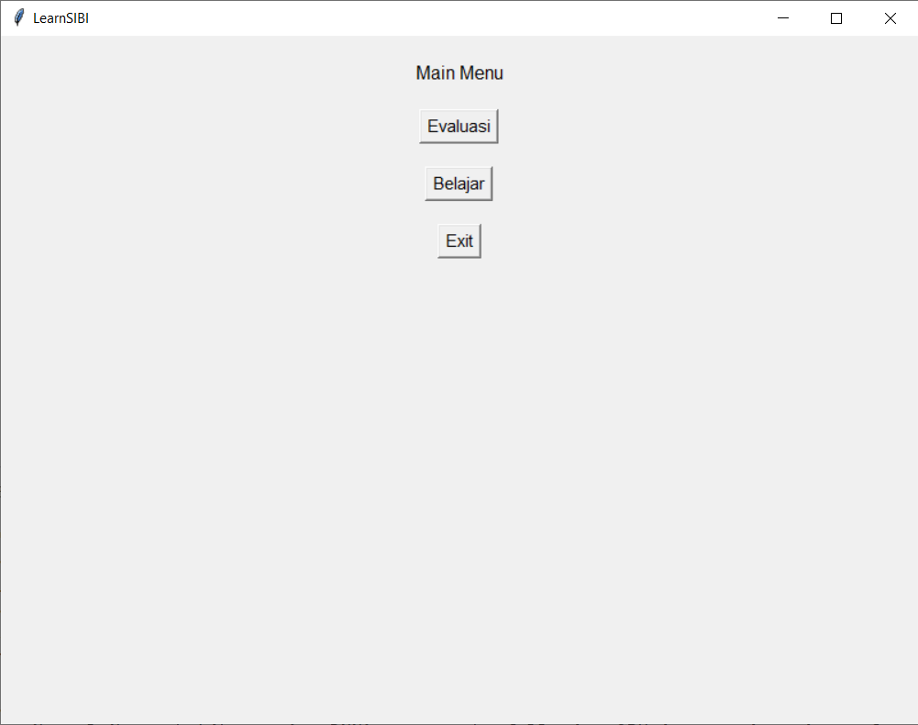
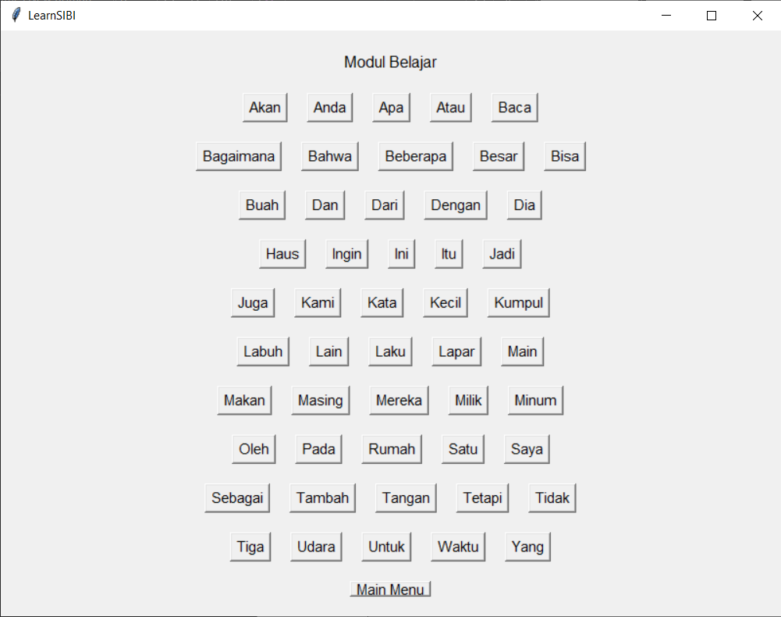

Slide 18
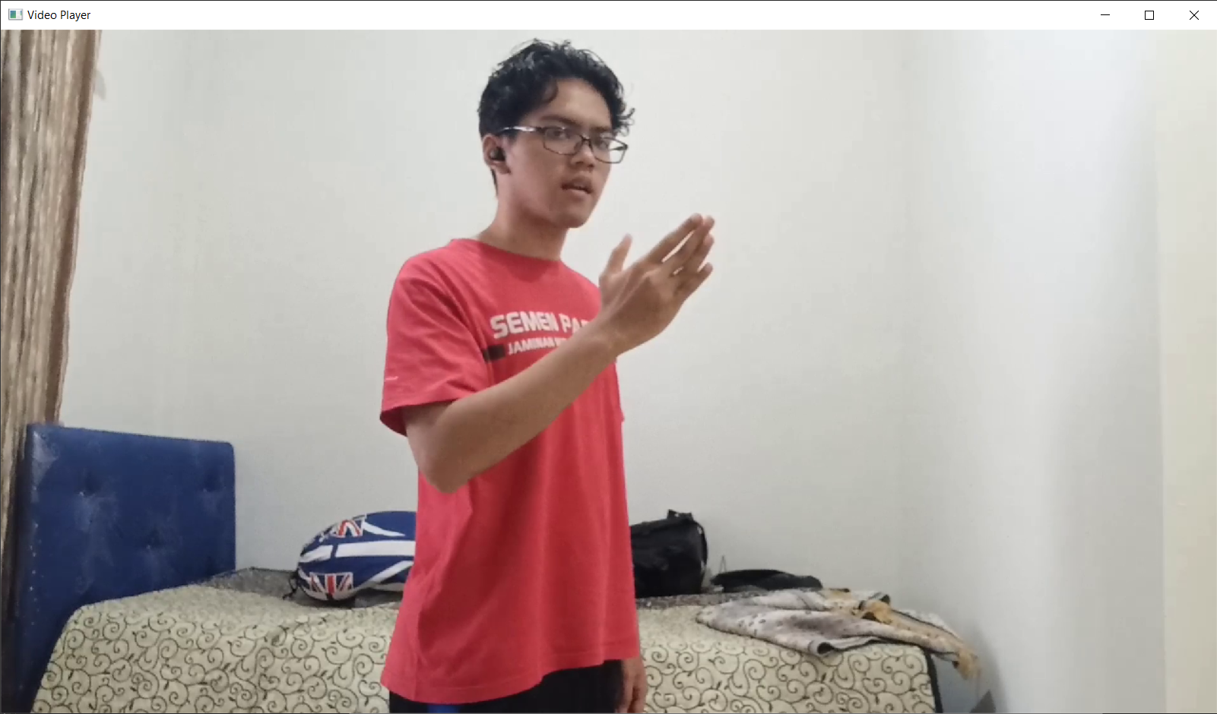

Slide 19
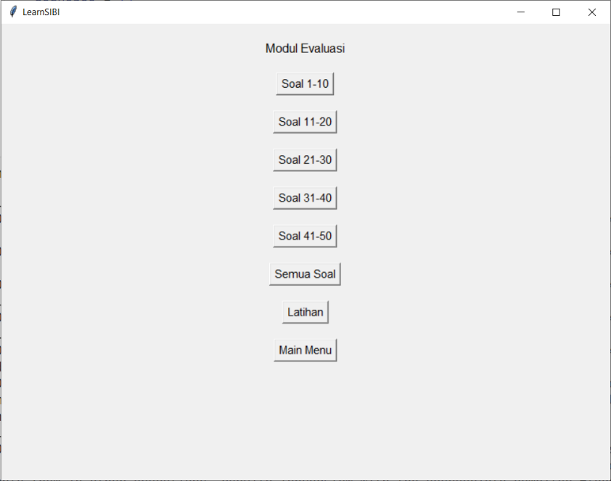
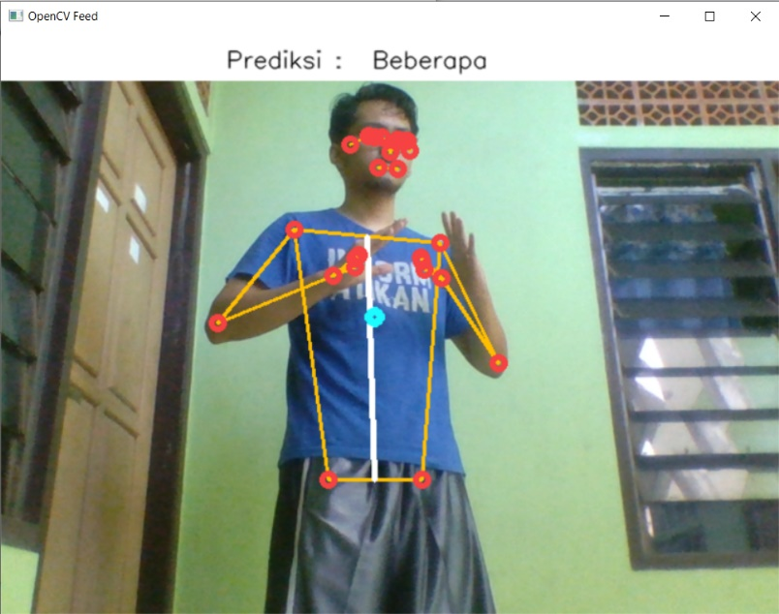

Slide 20
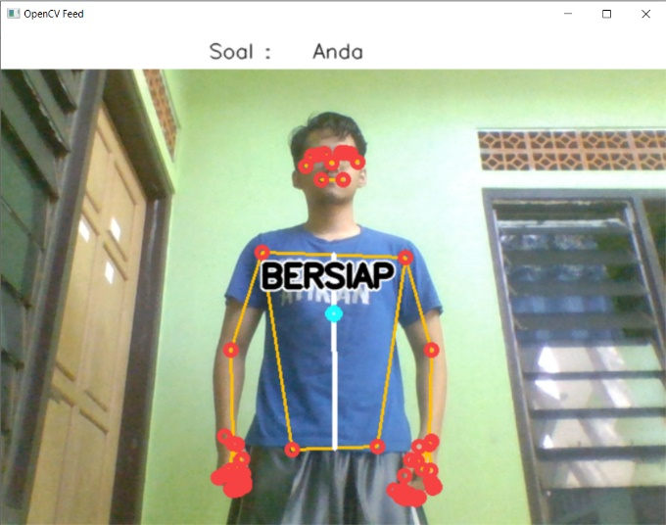
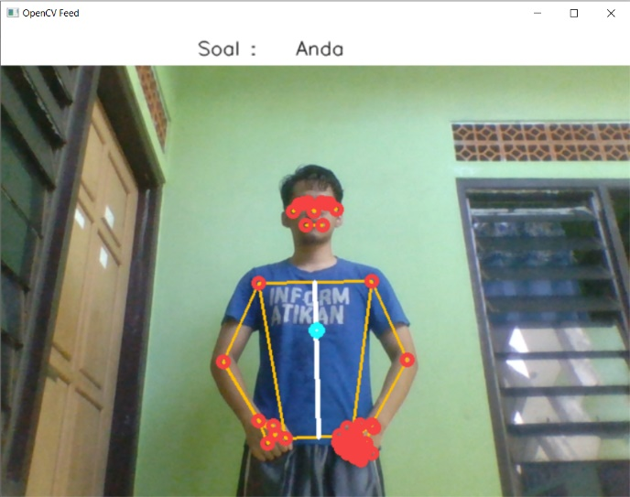

Slide 21
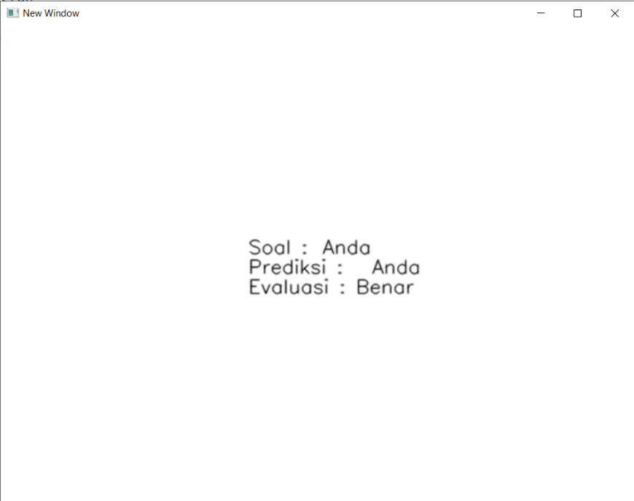

Slide 22
Kesimpulan dan saran
Rancangan model pengenalan bahasa isyarat dengan arsitektur transformer menggunakan variasi transformer encoder only. Model memiliki 4 multihead, 2 encoder layer dan dilatih selama 50 epoch.
Aplikasi pembelajaran bahasa isyarat memiliki menu utama sebagai penghubung modul belajar dan modul evaluasi. Pada modul belajar terdapat video peraga bahasa isyarat yang dapat diputar sebagai contoh peragaan. Di modul evaluasi terdapat fitur untuk menguji kemampuan menggunakan bahasa isyarat.
Modul Evaluasi menggunakan model pengenalan bahasa isyarat dengan arsitektur transformer encoder only untuk mengenali gestur bahasa isyarat. Gestur dinilai ‘Benar’ bila prediksi gestur sama dengan soal yang diberikan.
Modul Belajar dapat memutarkan video peraga bahasa isyarat sesuai kata yang dipilih. Ketika video diputarkan, terdapat jendela baru untuk memutarkan video peraga. Setelah selesai diputar, jendela akan ditutup secara otomatis.
Aplikasi pembelajaran bahasa isyarat dievaluasi melalui kinerja model pengenalan bahasa isyarat, serta fitur aplikasi yang menunjang pembelajaran bahasa isyarat. Dari evaluasi yang telah dilakukan, model dapat mengenali bahasa isyarat yang diperagakan. Fitur aplikasi untuk memutarkan video peraga serta evaluasi gestur telah berjalan dengan baik.

Slide 23
Pada bagian model, dapat dilakukan perubahan pada arsitektur atau mengganti hardware pelatihan model dengan GPU untuk memangkas waktu pelatihan model.
Arsitektur model dapat diubah dan di-tuning untuk menemukan model yang lebih optimal.
Dataset yang digunakan pada model dapat ditambahkan lagi untuk train, test dan validation.
Di bagian aplikasi, user interface (antarmuka) dapat dibenahi tata letak, bentuk, serta tampilannya.
Aplikasi dapat dikembangkan lagi dengan bahasa pemrograman dan platform yang berbeda.

Slide 24
TERIMA KASIH

